Slide 1
Использование интерактивных и информационных технологий для повышения качества преподавания истории и обществознания.

Slide 2
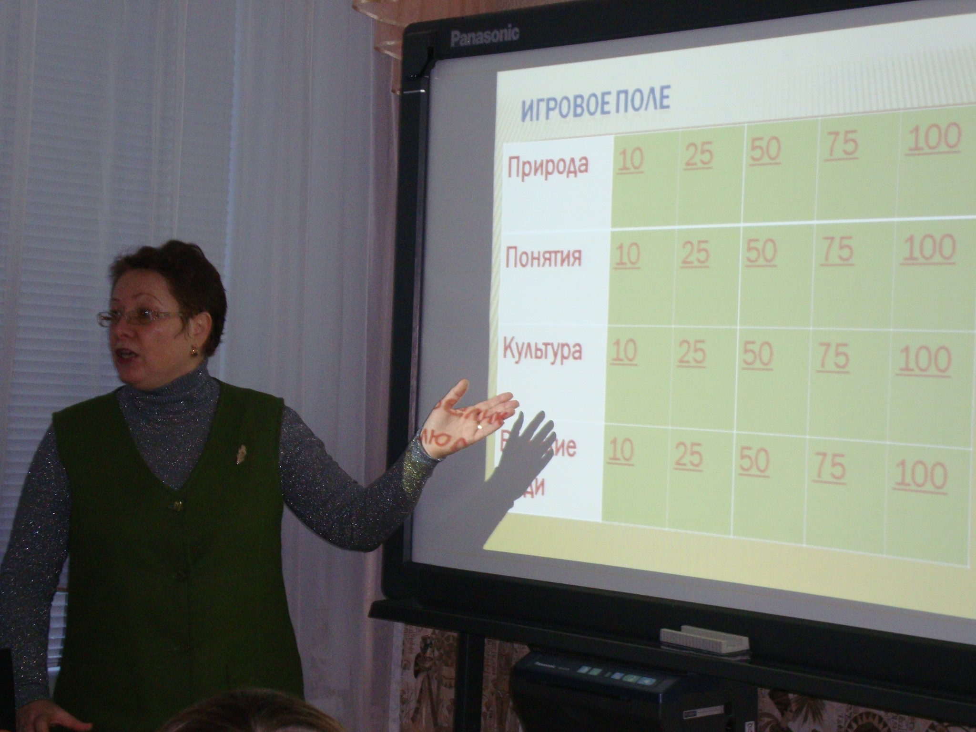
Михайлова Т.Б.- учитель истории высшей категории
МОУ « Гимназия № 90» Советского района г. Казани

Slide 3
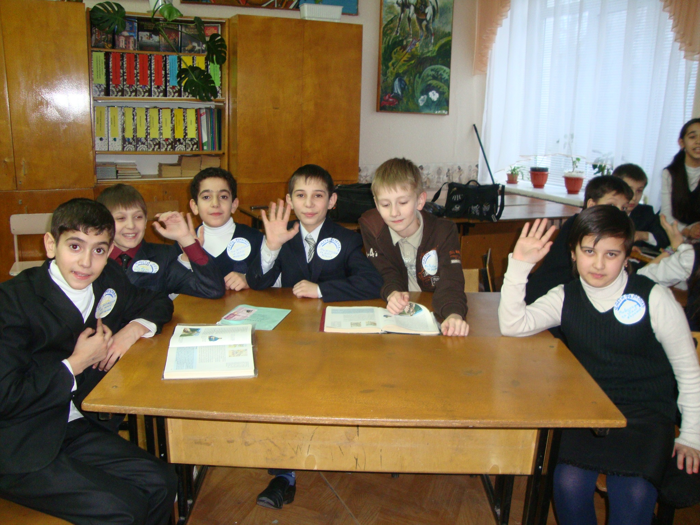
«Мы все несем одну большую ношу,
Взбираясь потихоньку в гору с ней.
И если я свой край нелегкий брошу,
То всем немного станет тяжелей.»
П. Сергеев

Slide 4
Цель образовательной деятельности современной школы:
сохранность здоровья ребенка ;
обеспечение развития познавательной активности в самообразовании;
формирование общегражданской культуры и активной жизненной позиции.

Slide 5
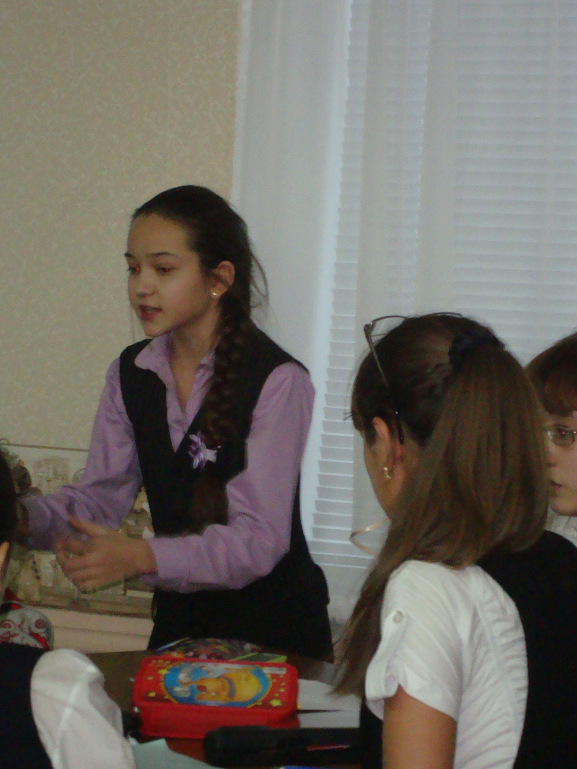
Использование интерактивных и информационных технологий, помогает создать условия, позволяющие школьникам реально достичь этих результатов.

Slide 6
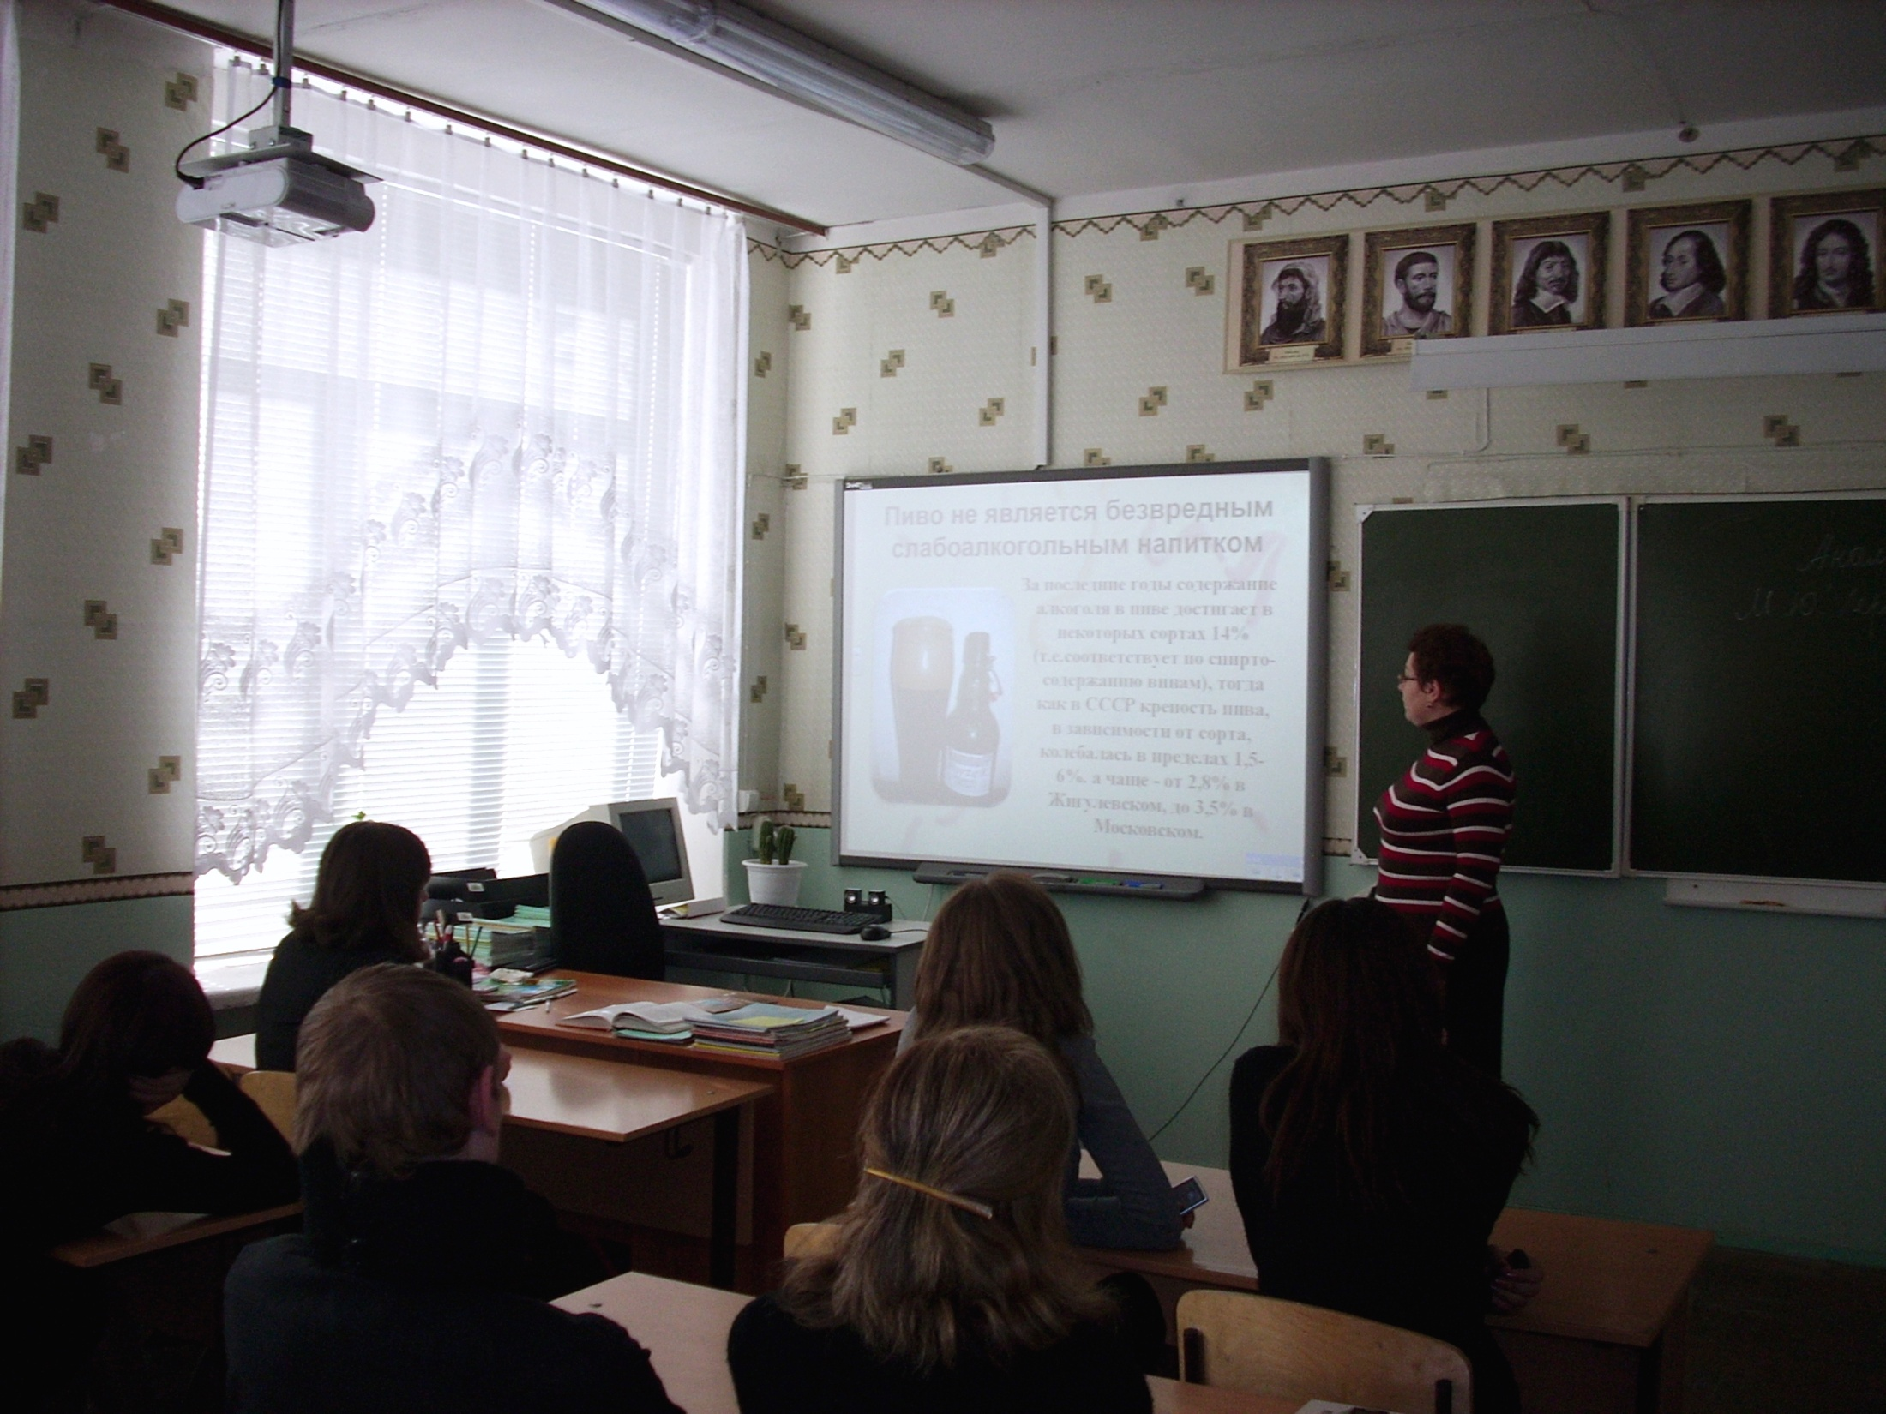
При использовании интерактивной технологии учащийся становится полноправным участником учебного процесса, его опыт служит основным источником учебного познания.

Slide 7
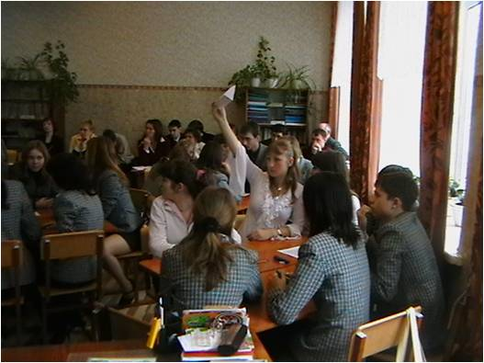
Активность педагога уступает место активности учащихся, а задачей педагога становится создание условий для их инициативы.

Slide 8
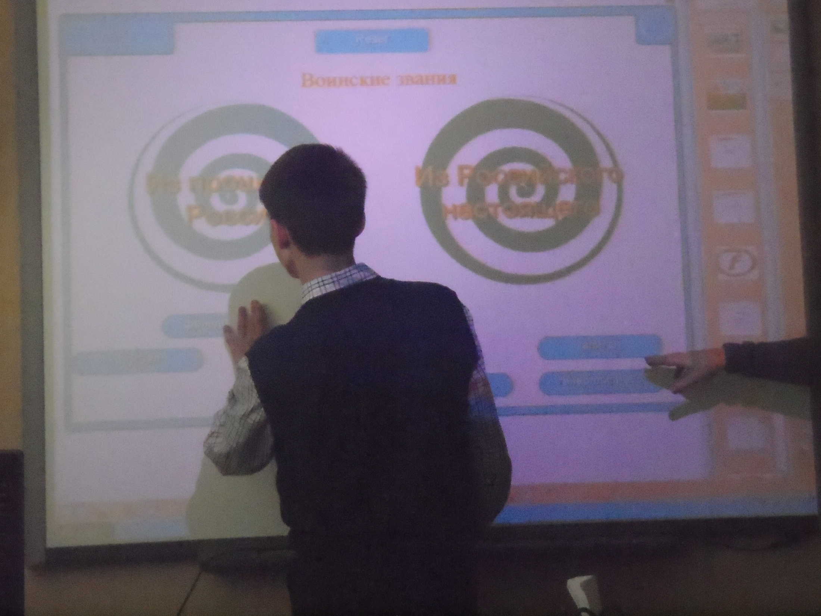
Сейчас с применением доски Sмаrt возможностей при проведении интерактивных игр cтало ещё больше.

Slide 9
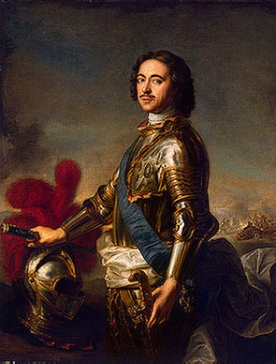
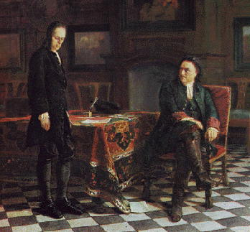

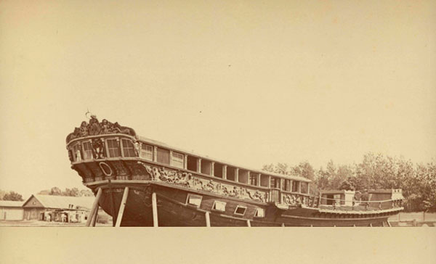
«Петр 1 и его эпоха»

Slide 10
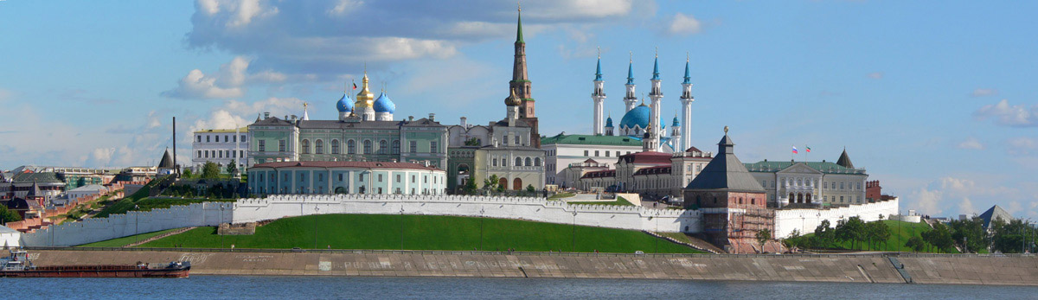
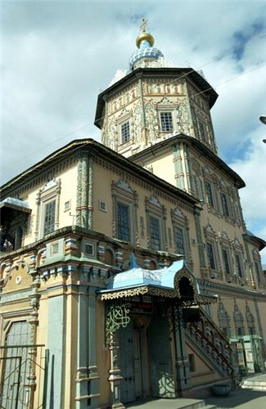
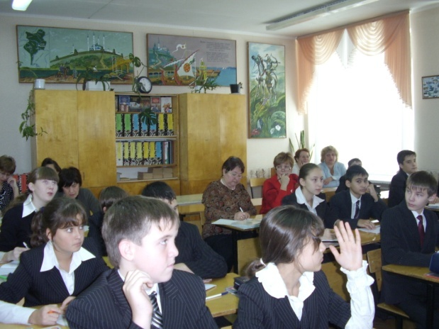
«Казань, как много в этом звуке!»

Slide 11

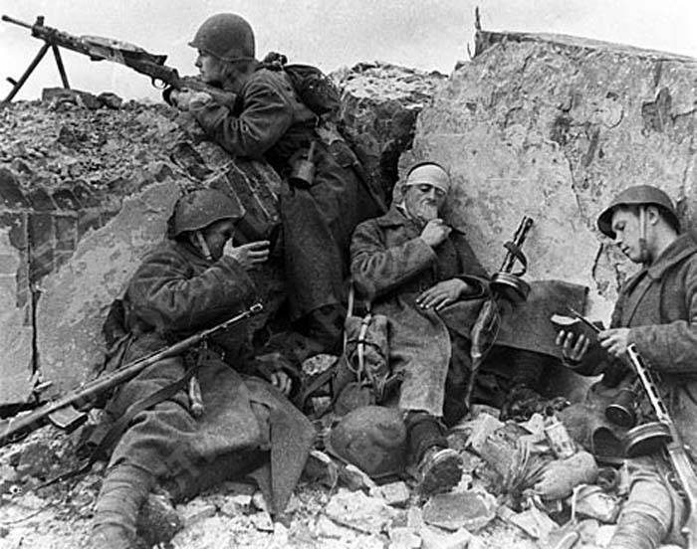
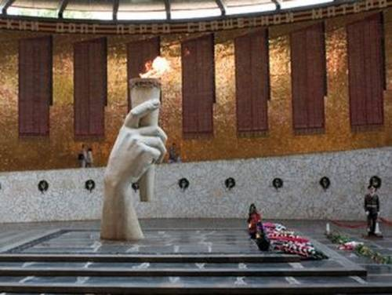
«Сороковые ,роковые»
Интеллектуальная игра среди 9-х классов, посвященная
65-летию великой Победы.

Slide 12

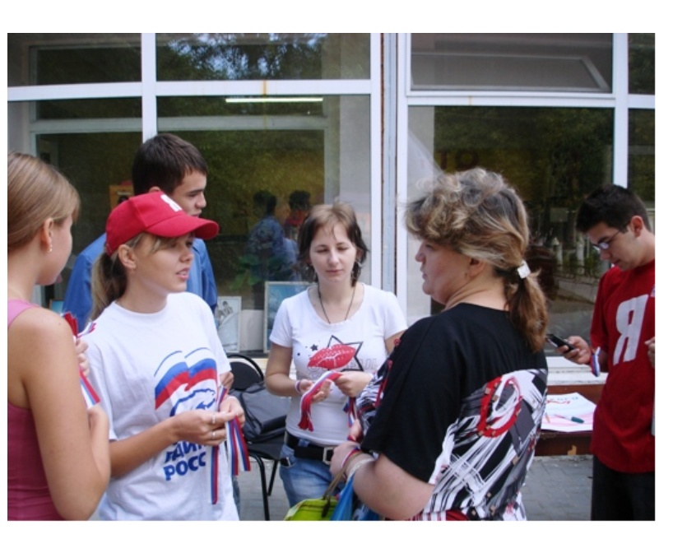
«Подросток и закон»
в нашей стране с 10 лет ребенок может быть членом детской организации, а с14 участвовать в молодежных организациях.

Slide 13
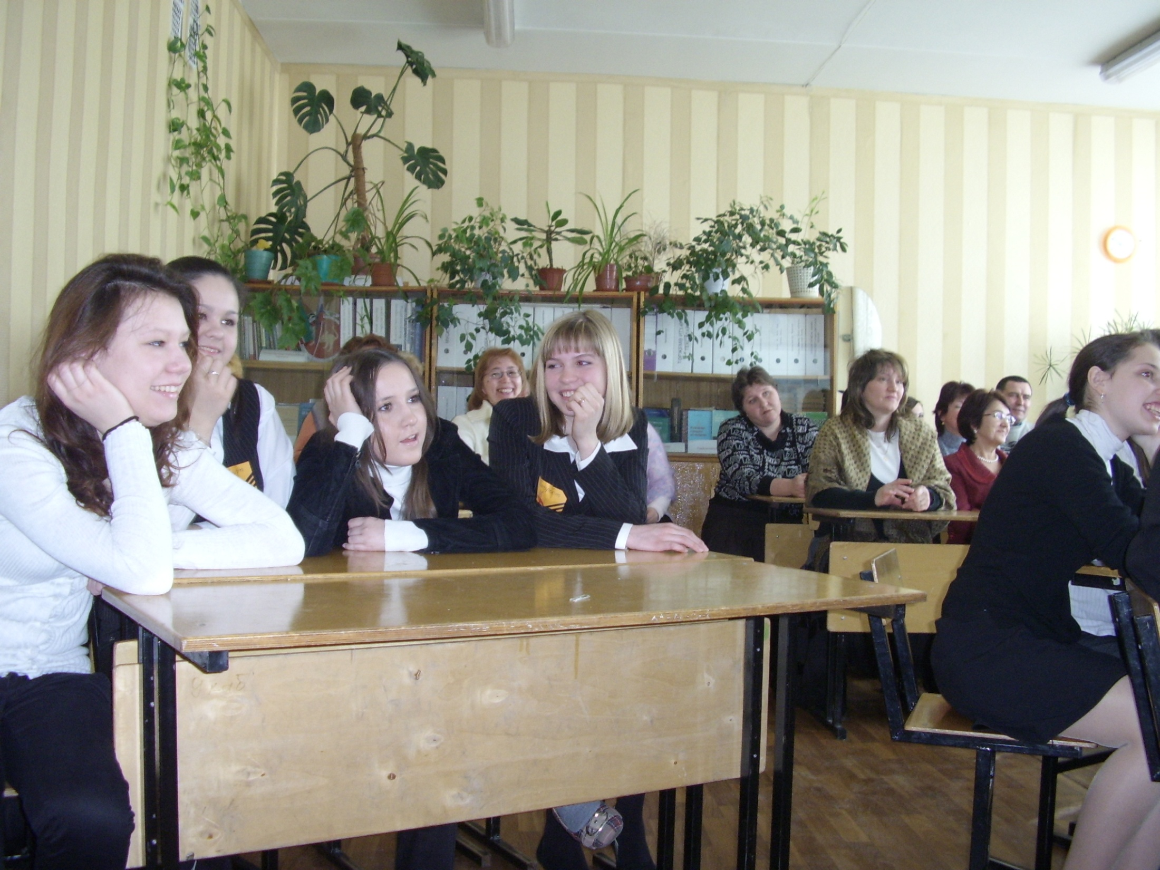
Такие уроки позволяют ребятам почувствовать себя более свободно, раскованно и уверенно, учат свободно оперировать знаниями, полученными на предыдущих уроках.

Slide 14
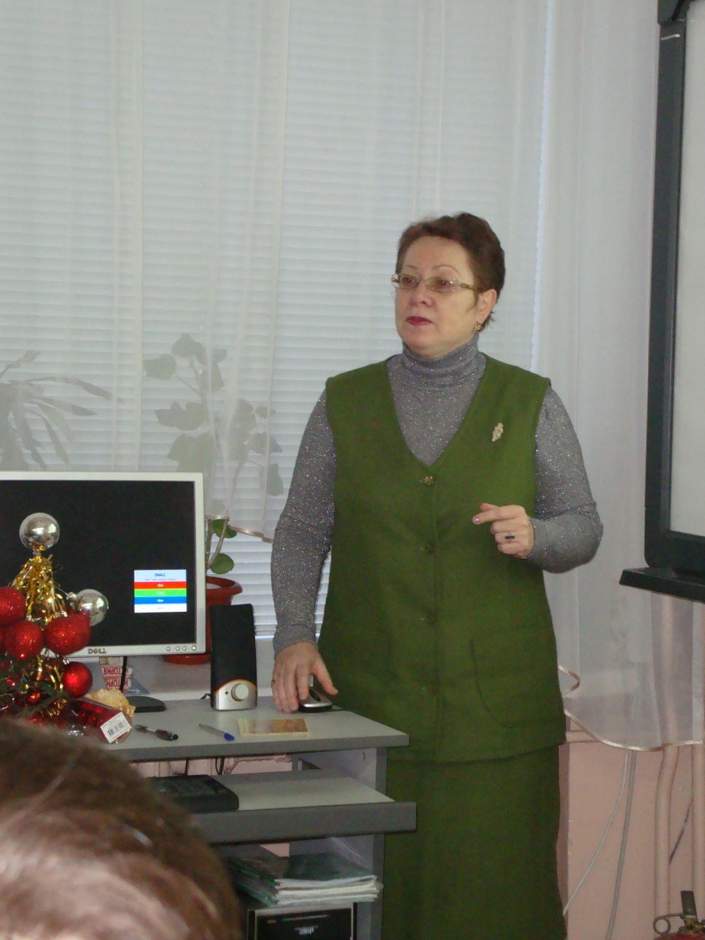
В заключении я хочу отметить, что в своей работе я стараюсь использовать как можно чаще интерактивные и информационные методы обучения.
Поскольку они задействуют не только сознание ученика, но и его чувства, а также способность к действию, так происходит процесс обучения человека - всего целиком.

Slide 15

СПАСИБО
ЗА ВНИМАНИЕ !

